Slide 1
Изломљена линија, област, многоугао
Математика V разред
Недељка Тохољ
http://matematikantnedatoholj.weebly.com/

Slide 2
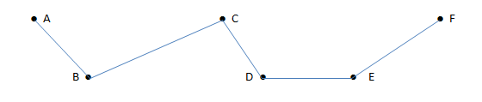
Изломљену линију чине две или више надовезаних дужи које не припадају истој прави.

Slide 3
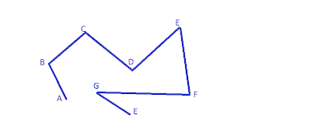
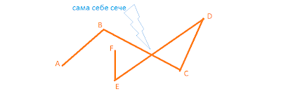
проста отворена изломљена линија
H
отворена изломљена линија ( није проста, већ са тачкама самопресецања )

Slide 4

Није проста
( није многоугаона)
затворена изломљена линија са тачкама самопресецања
Проста затворена изломљена линија или многоугаона линија

Slide 5
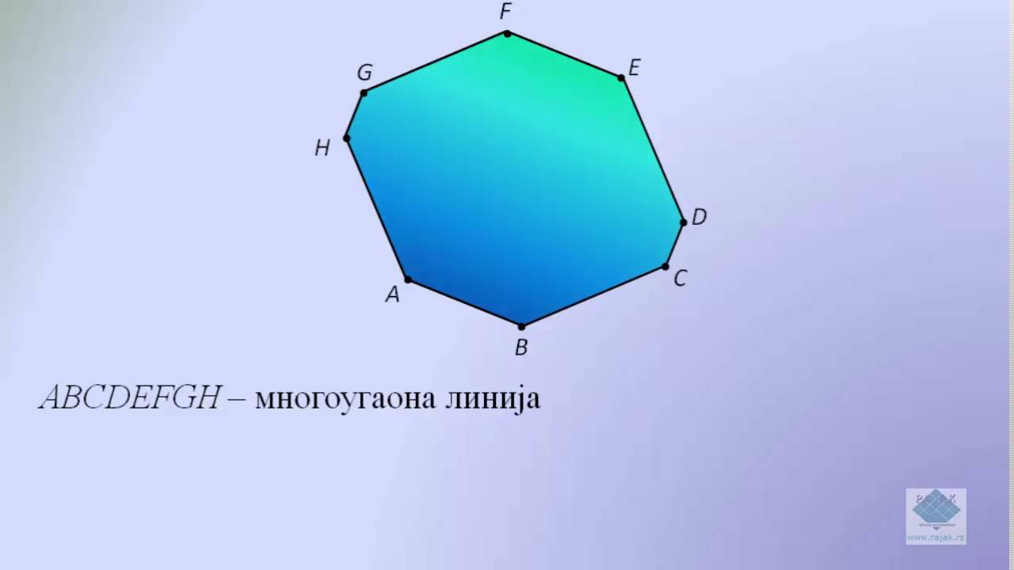
Спољашња област
Спољашња област
Унутрашња област
Многоугаона линија и унутрашња област чине МНОГОУГАО

Slide 6
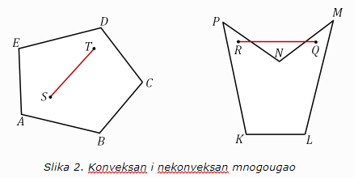
Конвексни многоугао
( ако крајње тачке дужи припадају многоуглу и при том и све тачке дужи такође припадају многоуглу)
Неконвексан многоугао
( ако постоји дуж чије крајње тачке припадају многоуглу а све тачке дужи не припадају многоуглу, дуж RQ на слици)

Slide 7
Зависно од тога колико дужи чини многоугаону линију, многоугао може бити:
троугао, четвороугао, петоугао, шестоугао,...
C
N
U
M
V
T
А
B
Троугао
K
R
S
L
Петоугао
Четвороугао

Slide 8
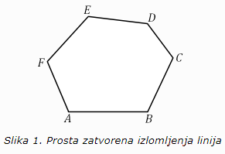
Пример 1:
Које од следећих тачака припадају многоуглу?
H⋅
R⋅
S⋅
L⋅
Решење :
Многоуглу припадају тачке A, B,C,D,E,F,R,L.

Slide 9
Пример 2:
Нацртај четвороугао и троугао тако да им је пресек троугао.
Пример 3:
Нацртај два четвороугла тако да им је пресек петоугао.

Slide 10
Пример 4:
Нацртај четвороугао и троугао тако да им је разлика троугао.

Slide 11

То би било све !

